Slide 1
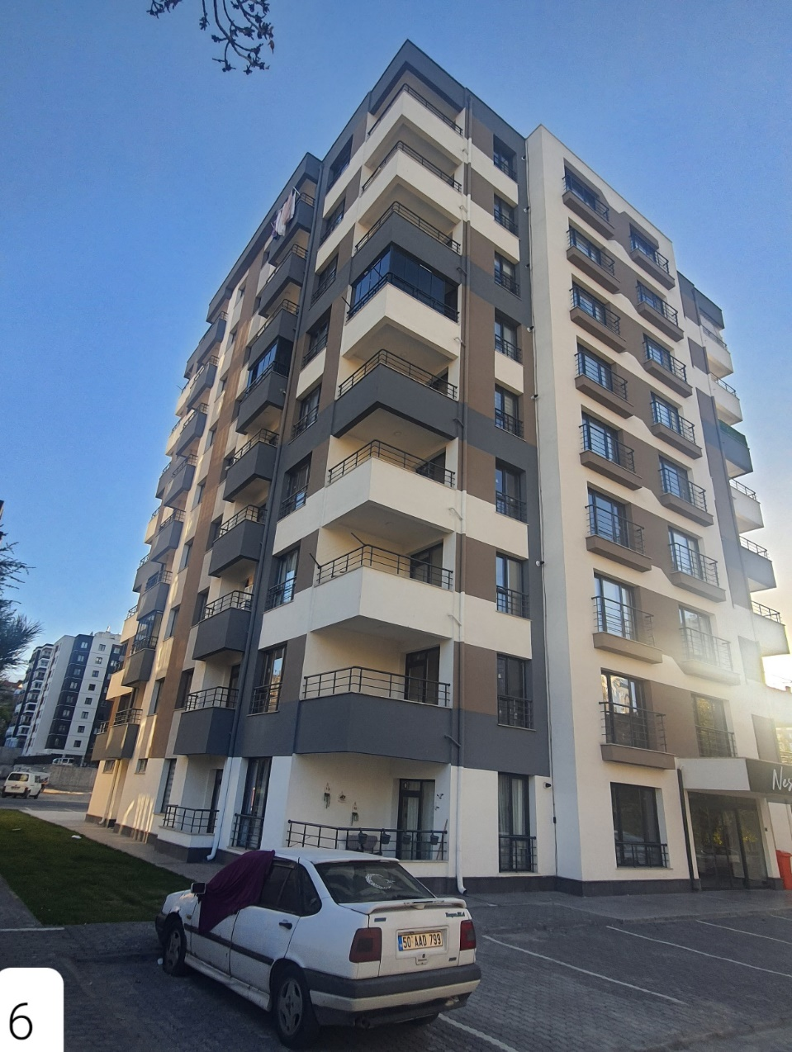
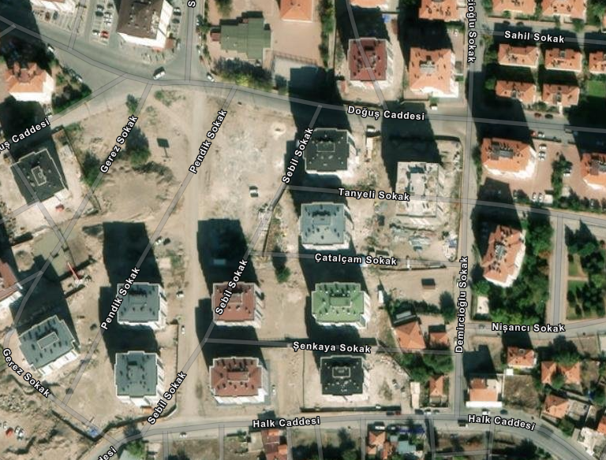
Sıra No | Mahalle | Ada Parsel | Bina Adı | Blok | Kat | Daire No | Cephe | Taşınmaz Cinsi | Alan (m2) | Muhammen Bedel | Geçici Teminat
6 | Battalgazi | 16297/1 | Nest Adal 2 | - | 1 | 1 | KD | Mesken (3+1) | 143 | 4.800.000 | 165.000

